Slide 1


Hội nghị Trung ương 21: Quyết tâm giải phóng miền Nam
Kimi AI
2025/05/01

Slide 2









Thực tiễn đọ sức 18 năm
Nhiệm vụ cách mạng miền Nam
Đánh giá tình hình miền Nam
Vai trò miền Bắc và chuẩn bị
Hai khả năng và quyết tâm
Ý nghĩa chủ trương chiến lược

Slide 3

PART
01
Thực tiễn đọ sức 18 năm

Slide 4
Cuộc kháng chiến toàn dân điển hình
Nghị quyết Trung ương 21 khẳng định cuộc kháng chiến chống Mỹ (1954-1973) là điểm nóng của đấu tranh toàn cầu, mang tính thời đại sâu sắc. Thắng lợi bắt nguồn từ sự lãnh đạo tuyệt đối của Đảng, tư tưởng tiến công, bạo lực cách mạng, ngọn cờ dân tộc dân chủ gắn liền với chủ nghĩa xã hội, và phương pháp linh hoạt, thắng từng bước tiến tới toàn thắng.

Slide 5
Bài học lớn: Giữ vững vai trò lãnh đạo của Đảng
Từ thực tiễn đấu tranh, Đảng rút ra bài học cốt lõi: giữ vững, củng cố và tăng cường sự lãnh đạo tuyệt đối là nhân tố quyết định mọi thắng lợi.
Tư tưởng tiến công
Bạo lực cách mạng
Ngọn cờ dân tộc dân chủ
Phương pháp linh hoạt

Slide 6
PART
02
Đánh giá tình hình miền Nam

Slide 7

Hiệp định Paris chưa mang lại hòa bình
Hội nghị nhận định: Mỹ rút quân nhưng chưa lập lại hòa bình thực sự. Chính quyền Sài Gòn tiếp tục được Mỹ hậu thuẫn, trở thành công cụ thực dân mới , âm mưu chia cắt lâu dài đất nước. Điều này đặt cách mạng miền Nam trước yêu cầu phải tiếp tục đấu tranh quyết liệt.

Slide 8
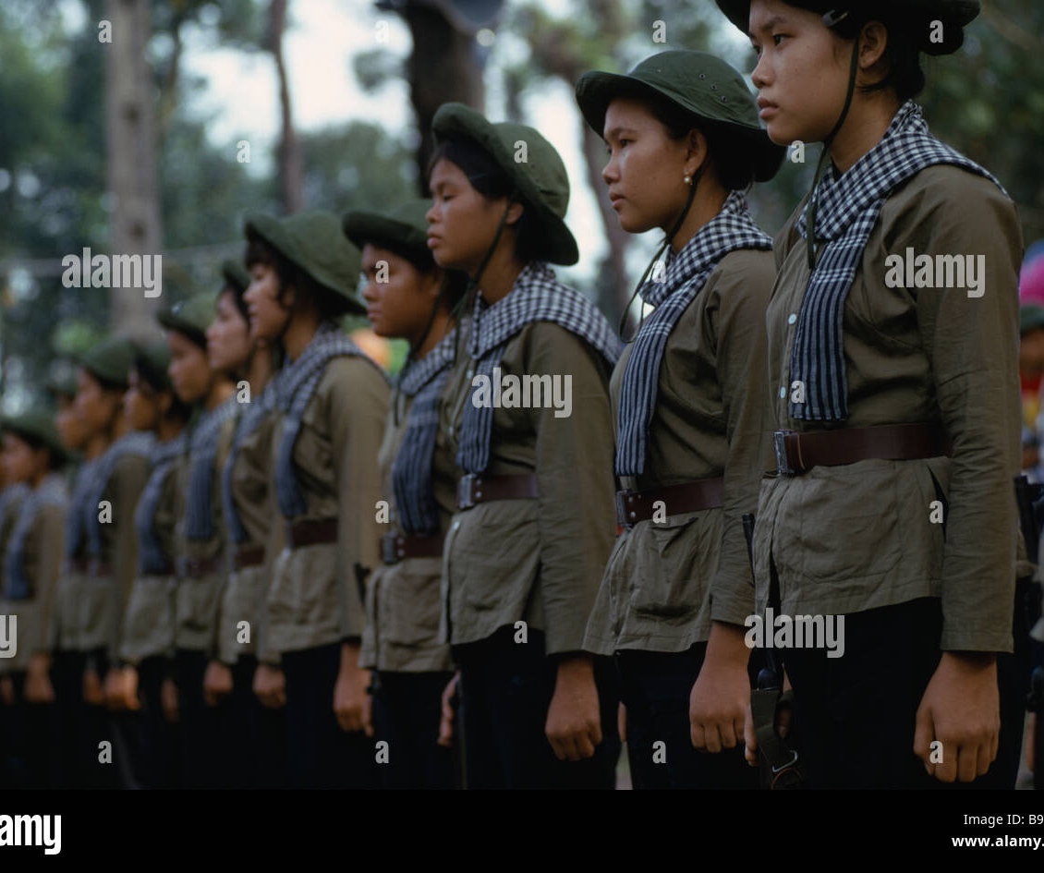
Thế và lực cách mạng vượt trội
Lực lượng vũ trang đứng vững tại các địa bàn chiến lược.
Chính phủ Cách mạng lâm thời có uy tín lớn trong nước và quốc tế.
Liên minh công-nông vững chắc, khả năng công-nông-binh liên hiệp cao.

Slide 9
Hội nghị chỉ rõ tồn tại: một số địa phương còn lừng chừng, thiếu kiên quyết, để địch lấn chiếm, kìm kẹp thêm dân.
Yêu cầu:
Khuyết điểm cần khắc phục
Điều chỉnh nhận thức, tăng tính chủ động, quyết đoán trong lãnh đạo và đấu tranh, bảo vệ nhân dân, giữ vững vùng giải phóng.

Slide 10
PART
03
Hai khả năng và quyết tâm

Slide 11
Hai khả năng phát triển
Khả năng 1
Khả năng 2
VS
Đấu tranh hiệu quả trên ba mặt trận chính trị-quân sự-ngoại giao, buộc địch thi hành Hiệp định Paris.
Địch ngoan cố gây chiến, ta tiếp tục chiến tranh cách mạng gay go, quyết liệt hơn.
👉 Hết sức tranh thủ khả năng 1, nhưng phải chuẩn bị sẵn sàng cho khả năng 2.

Slide 12
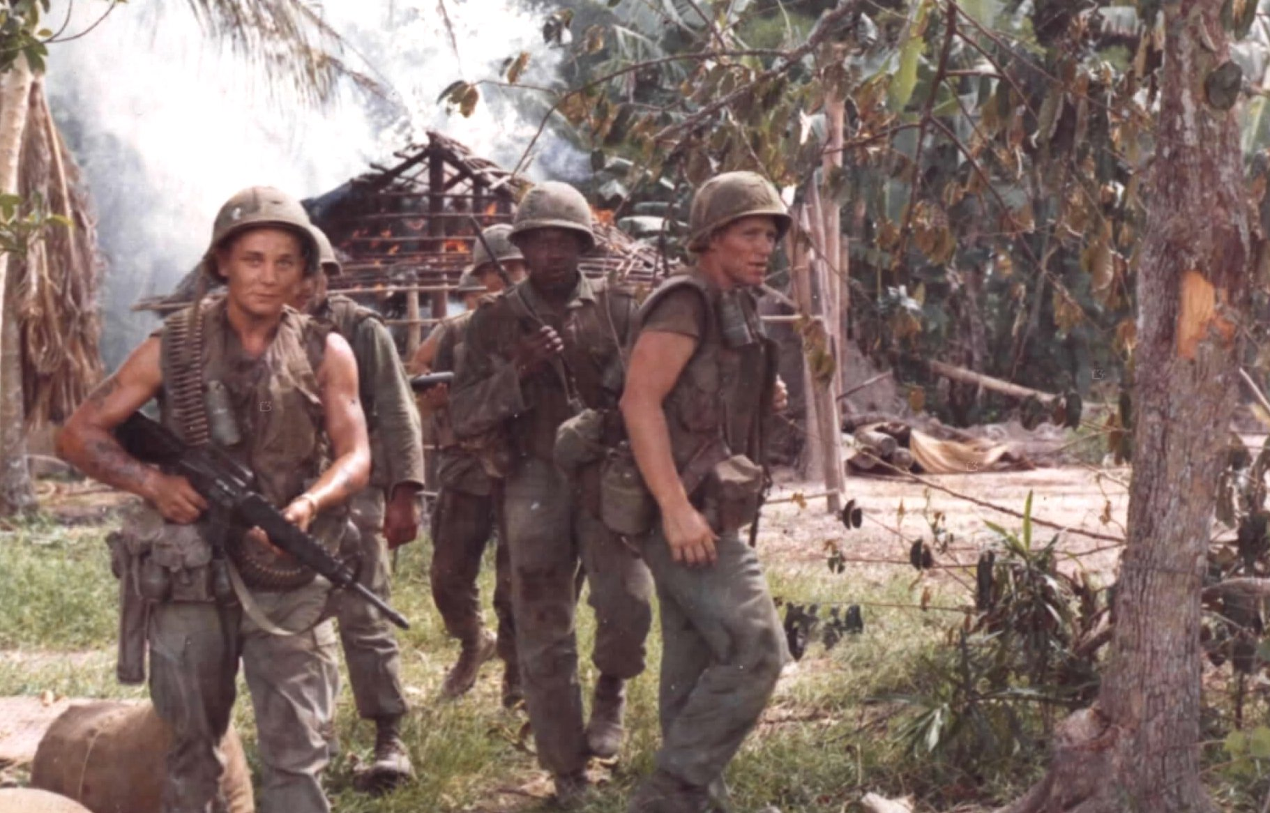
Quyết tâm: Tiếp tục chiến tranh cách mạng
Nếu địch ngoan cố gây chiến, ta phải sẵn sàng tiếp tục chiến tranh cách mạng gay go, quyết liệt hơn. Nghị quyết khẳng định dứt khoát con đường của miền Nam là bạo lực cách mạng . Bất kể tình huống nào, ta cũng phải nắm vững thời cơ, giữ vững đường lối chiến lược tiến công.

Slide 13
Quyết tâm chiến lược xuyên suốt của Đảng
Không ảo tưởng hòa bình
Kiên định bạo lực cách mạng
Giữ vững thế tiến công
Chủ động chuẩn bị cho giải phóng hoàn toàn miền Nam

Slide 14
PART
04
Nhiệm vụ cách mạng miền Nam

Slide 15
Nhiệm vụ cơ bản của cách mạng miền Nam
Tiếp tục thực hiện cách mạng dân tộc dân chủ nhân dân.
Xây dựng miền Nam hòa bình, độc lập, dân chủ, trung lập, phồn vinh.
Tiến tới thống nhất đất nước.
Kẻ thù chính: Đế quốc Mỹ và tay sai , trong đó Mỹ là chủ mưu.

Slide 16
Ba mũi đấu tranh chủ động linh hoạt
Tập trung đoàn kết toàn dân, đấu tranh chủ động, linh hoạt trên ba mặt trận, giữ vững và phát triển lực lượng, giành quyền chủ động.
+
+
Chính trị
Quân sự
Ngoại giao

Slide 17
PART
05
Vai trò miền Bắc và chuẩn bị

Slide 18
Vai trò của miền Bắc: Hậu phương lớn kiên cường
Miền Bắc nhanh chóng khôi phục kinh tế, tiếp tục làm tròn vai trò hậu phương lớn cho miền Nam, đồng thời đấu tranh buộc địch thi hành nghiêm chỉnh Hiệp định Paris.
Huy động mọi nguồn lực:
Người, của, tinh thần, khoa học kỹ thuật, tạo thế và lực vững chắc cho tiền tuyến lớn miền Nam.

Slide 19
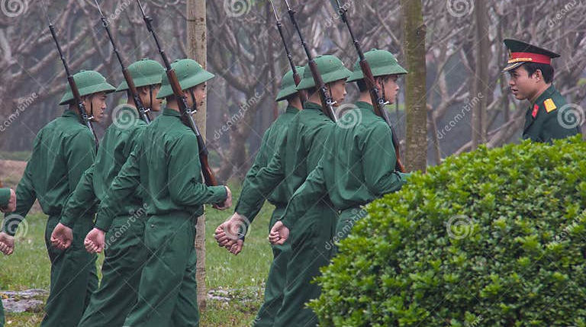
Xây dựng lực lượng vũ trang hùng hậu
Trọng tâm: Xây dựng lực lượng vũ trang gắn chặt với lực lượng chính trị.
Nâng cao chất lượng chính trị, chiến đấu, kỹ thuật.
Phối hợp ba thứ quân hiệu quả.
Bảo đảm sức mạnh tiến công và nổi dậy, sẵn sàng chuyển sang tổng tiến công.

Slide 20

Giành dân, giữ dân, mở rộng quyền làm chủ
Đẩy mạnh công tác dân vận để giành dân, giữ dân, mở rộng quyền làm chủ trong các tầng lớp nhân dân, đặc biệt là nông dân, công nhân, trí thức, tôn giáo, dân tộc thiểu số.
Kết hợp binh vận, đấu tranh đô thị.
Củng cố mặt trận dân tộc thống nhất.
Tạo sức mạnh tổng hợp đánh địch.

Slide 21
Củng cố vùng giải phóng và mở rộng ngoại giao
Củng cố hậu cứ
Mở rộng ngoại giao
Củng cố chính quyền cách mạng cơ sở.
Phát triển kinh tế-xã hội vùng giải phóng.
Giữ vững hậu cứ, mở rộng thế trận.
Mở rộng ngoại giao nhân dân.
Tranh thủ bạn bè quốc tế.
Cô lập địch, tạo điều kiện thuận lợi.

Slide 22

Nâng cao năng lực lãnh đạo của Đảng
Đảng xác định phải thường xuyên nâng cao năng lực lãnh đạo, tổ chức và sức chiến đấu của các cấp uỷ, tổ chức cơ sở đảng, đoàn thể.
Chấn chỉnh công tác:
Cán bộ
Tư tưởng
Kỷ luật
Bảo đảm đoàn kết thống nhất, định hướng chiến lược đúng, gắn bó máu thịt với nhân dân.

Slide 23
PART
06
Ý nghĩa chủ trương chiến lược

Slide 24
Kết luận: Ý nghĩa chủ trương chiến lược
Hội nghị Trung ương 21 là bước chuẩn bị quyết định về tư tưởng, chiến lược và tổ chức, khẳng định rõ quyết tâm của Đảng.
Giải phóng hoàn toàn miền Nam
Không ảo tưởng hòa bình
Kiên định bạo lực cách mạng
Giữ vững thế tiến công

Slide 25
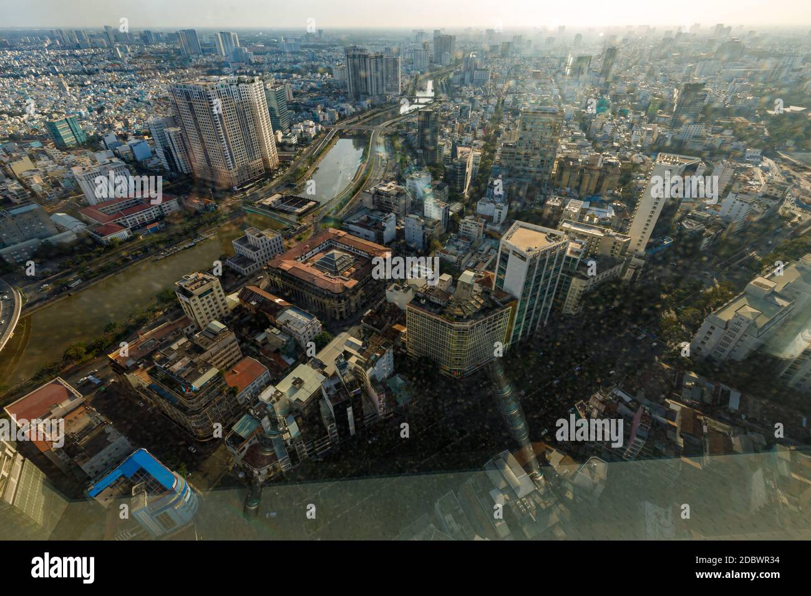
Giá trị lịch sử và bài học thời đại
Chủ trương của Trung ương 21 để lại bài học quý giá: bám sát thực tiễn, đánh giá đúng địch-người, kiên định mục tiêu độc lập-thống nhất, kết hợp sức mạnh dân tộc và thời đại, phát huy vai trò lãnh đạo của Đảng, tạo sức mạnh tổng hợp toàn dân tộc.
Ý nghĩa định hướng cho công cuộc xây dựng và bảo vệ Tổ quốc hiện nay.

Slide 26

THANK YOU
Kimi AI
2025/05/01

